Slide 1


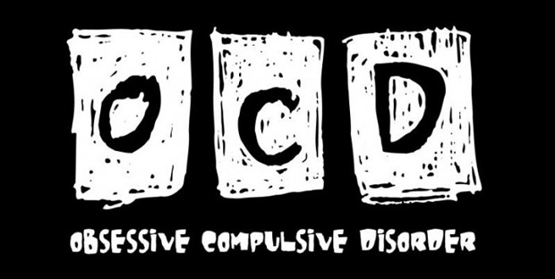

Slide 2

Ιδεοψυχαναγκαστική Διαταραχή (ΙΔΨ)
Σωματοδυσμορφική Διαταραχή
Διαταραχή Αποθησαύρισης
Τριχοτιλομανία
Διαταραχή εκδοράς επιδερμίδας (skin-picking)
ΙΔΨ οφειλόμενη σε ουσίες/ φάρμακα
ΙΔΨ οφειλόμενη σε ιατρική κατάσταση
Άλλες προσδιοριζόμενες ΙΔΨ διαταραχές
Μη προσδιοριζόμενες ΙΔΨ διαταραχές

Slide 3

Ψυχαναγκαστική Καταναγκαστική Διαταραχή: Το βασικό χαρακτηριστικό είναι οι επαναλαμβανόμενοι ψυχαναγκαστικοί ή/ και καταναγκασμοί που προκαλούν έντονη υποκειμενική ενόχληση
Ψυχαναγκασμοί ή Ιδεοληψίες: επαναλαμβανόμενες και επίμονες σκέψεις, παρορμήσεις ή εικόνες που είναι ενοχλητικές, θεωρούνται ανάρμοστες και προκαλούν σημαντικό άγχος και δυσφορία.
Καταναγκασμοί: επαναλαμβανόμενη συμπεριφορά στην οποία το άτομο αισθάνεται να ωθείται να εκτελέσει με σκοπό να μειώσει το άγχος και τη δυσφορία που αισθάνεται.

Slide 4

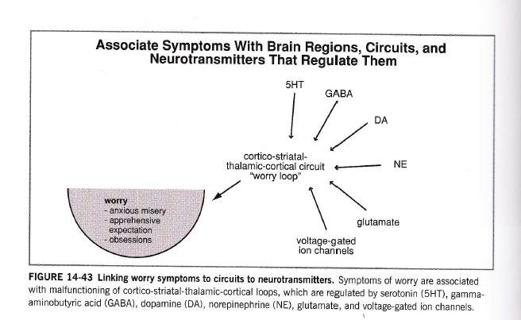
Stahl et al

Slide 5

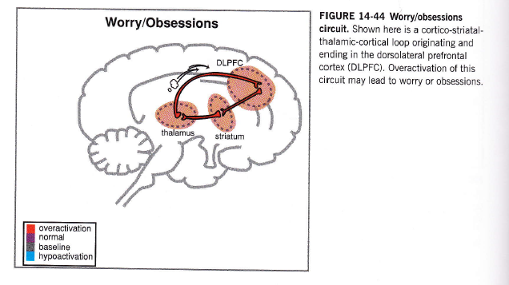

Slide 6

 | ΙΔΨ
Πιθανότητα Νόσησης καθόλη τη διάρκεια της ζωής | 2-3% του πληθυσμού
Αναλογία Ανδρών : Γυναικών | 1:2
Ηλικία Έναρξης | Ποικίλει- συνήθως πρώιμη ενήλικη ζωή
Οικογενειακό Ιστορικό | 25% συγγενών α΄βαθμού πάσχουν από ΙΔΨ
Διαγνωστική Συμφωνία σε Διδύμους | Υψηλότερο ποσοστό σε ΜΖ από ΔΖ δίδυμους

Slide 7

Η πορεία είναι χρόνια με αυξομειώσεις της έντασης των συμπτωμάτων
Η πρόγνωση είναι αρκετά καλή, αν χορηγηθεί θεραπεία
Κάποιοι ασθενείς ΔΕΝ ανταποκρίνονται στην θεραπεία

Slide 8

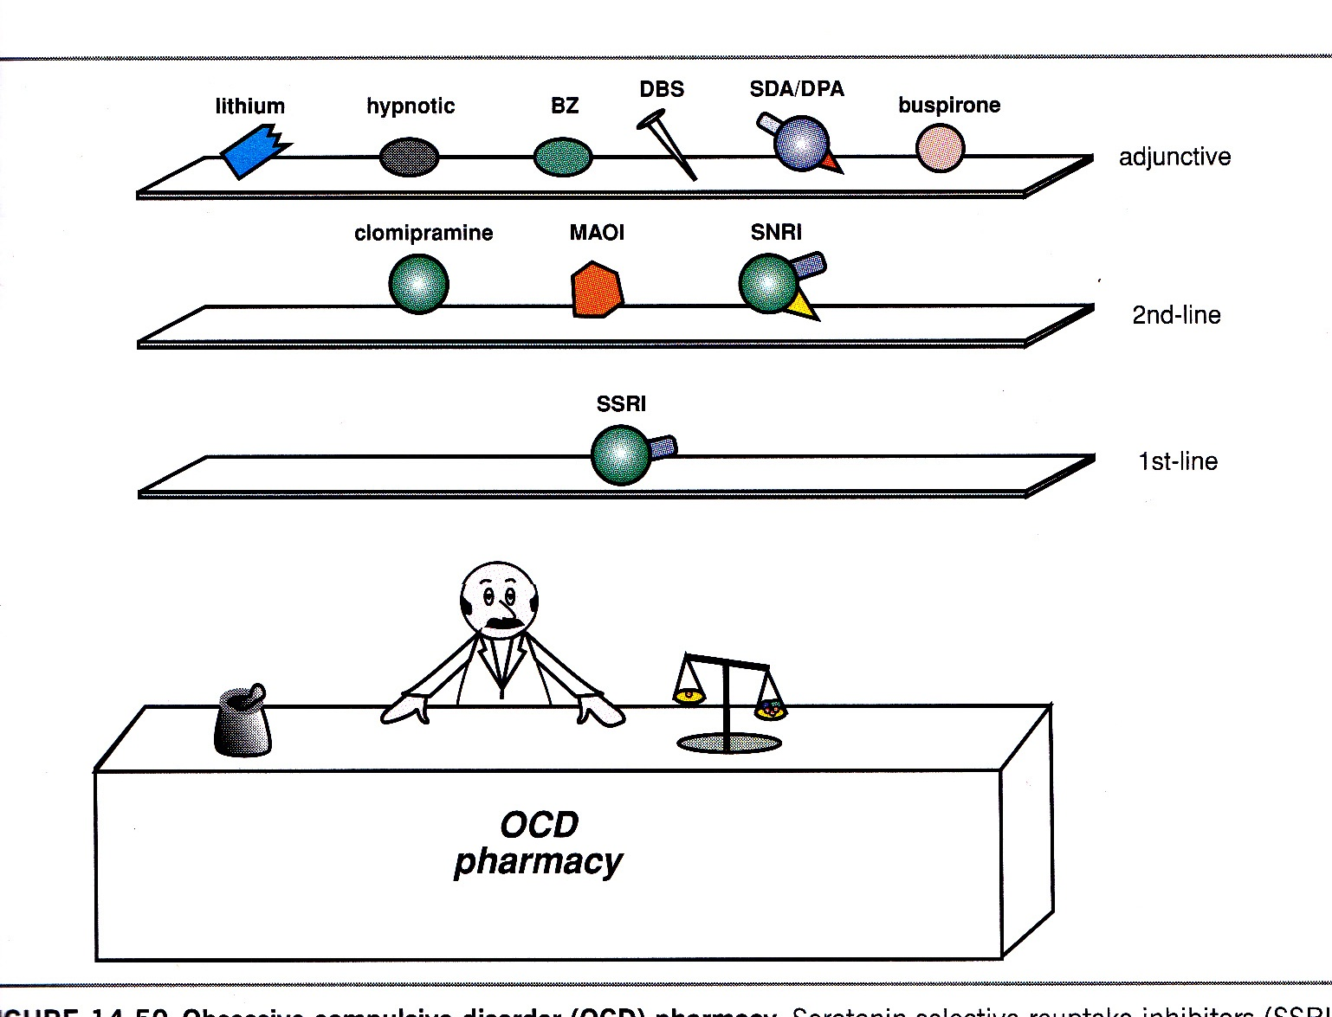
Stahl et al

Slide 9

SSRIs (υψηλές δόσεις)
Τρικυκλικά Αντικαταθλιπτικά
Βενζοδιαζεπίνες
Προσθήκη Αντιψυχωσικών φαρμάκων
Ψυχοθεραπεία (κυρίως Συμπεριφορική Θεραπεία ή Γνωσιακή Συμπεριφορική Ψ/Θ)

Slide 10
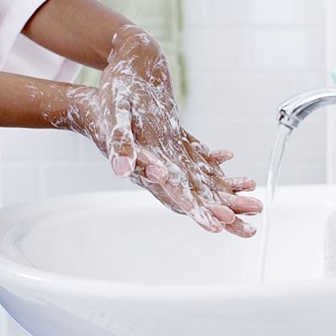
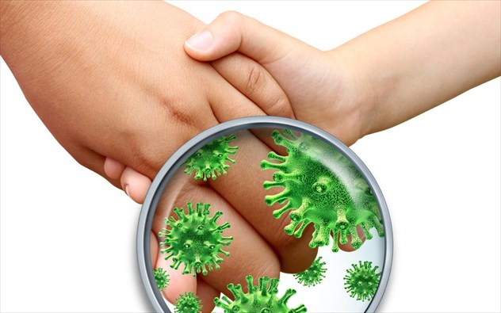
Ευχαριστώ…

